Slide 1



INSTITUTO TECNOLÓGICO DE MÉXICO
INSTITUTO TECNOLÓGICO DE FRONTERA COMALAPA
CARRERA: ING. SISTEMAS COMPUTACIONALES
SEMESTRE: TERCERO
MATERIA: ESTRUCTURA DE DATOS
TEMA: ÁRBOL Y GRAFOS
ACTIVIDAD: BANCO DE EJERCICIOS
DOCENTE: ING FRANCISCO JAVIER MINGO VELAZQUEZ
ALUMNA: alondra yamileth perez zunun
NUM. CONTROL: 251260203
FRONTERA COMALAPA CHIAPAS A 23/11/ 2026

Slide 2
INTRODUCCIÓN
En esta práctica aprendí sobre el tema de árboles y grafos en la materia de Estructura de Datos. Al principio no conocía muy bien cómo funcionaban estas estructuras ni cómo se podían representar mediante un programa, pero conforme fui realizando la actividad pude comprender un poco más sobre su funcionamiento.
Durante la realización de la práctica fui conociendo cómo se conectan las clases, los controladores y las ventanas para que el programa funcione correctamente.
Esta actividad me permitió pasar de la teoría a la práctica, implementando un menú principal, controladores de navegación y el dibujado de árboles y grafos sobre un canvas en JavaFX.

Slide 3
JUSTIFICACIÓN
Realicé esta práctica con la finalidad de poner en práctica los conocimientos aprendidos en la materia de Estructura de Datos y conocer mejor cómo funcionan los árboles y grafos.
Mediante la creación del menú y la representación de las estructuras pude observar cómo se agregan datos, cómo se conectan los nodos y cómo se muestran gráficamente.
Aunque al principio se me dificultó un poco entender algunas partes del código y realizar las conexiones, poco a poco fui comprendiendo cómo funciona el flujo de la aplicación con JavaFX, SceneBuilder y los controladores.

Slide 4
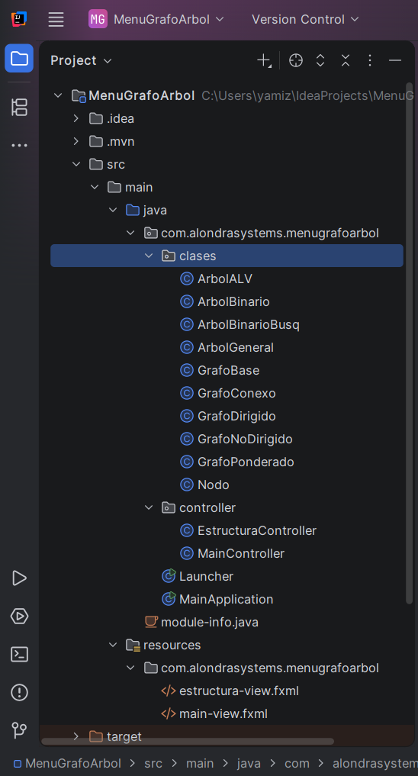
Clases y Controllers
Primero se crean las clases (Nodo, Árbol, Grafo) y los controladores. Cada uno maneja la lógica de un módulo específico de la aplicación.

Slide 5
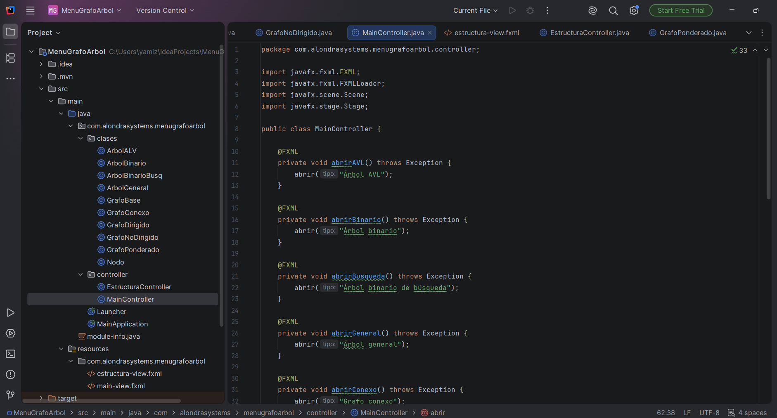
Controlador principal
Este controlador gestiona la navegación entre todos los módulos de árboles y grafos. Abre las ventanas secundarias según la opción del menú.

Slide 6
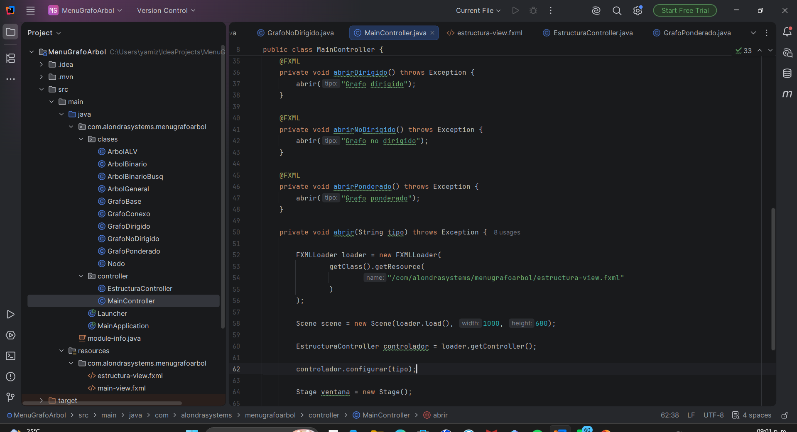
Menú principal
Se terminó de conectar todo el menú principal. Desde aquí el usuario elige qué tipo de estructura (árbol o grafo) va a trabajar.

Slide 7
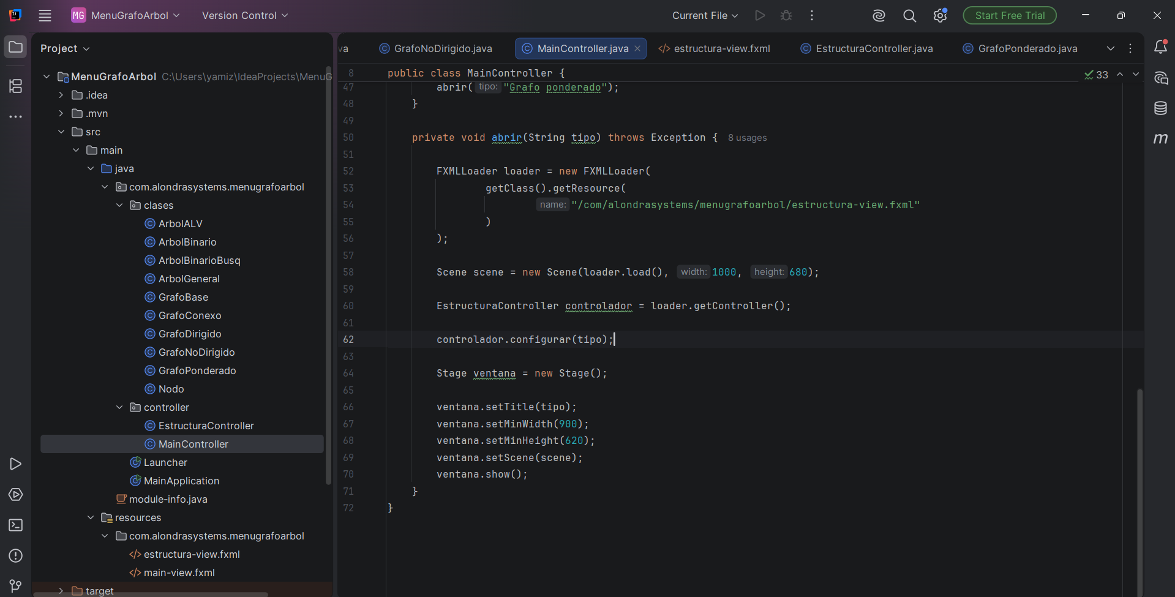
Método central de apertura
Es el método que abre todas las ventanas secundarias. Si algo falla al abrir una ventana, muestra una alerta de error al usuario.

Slide 8
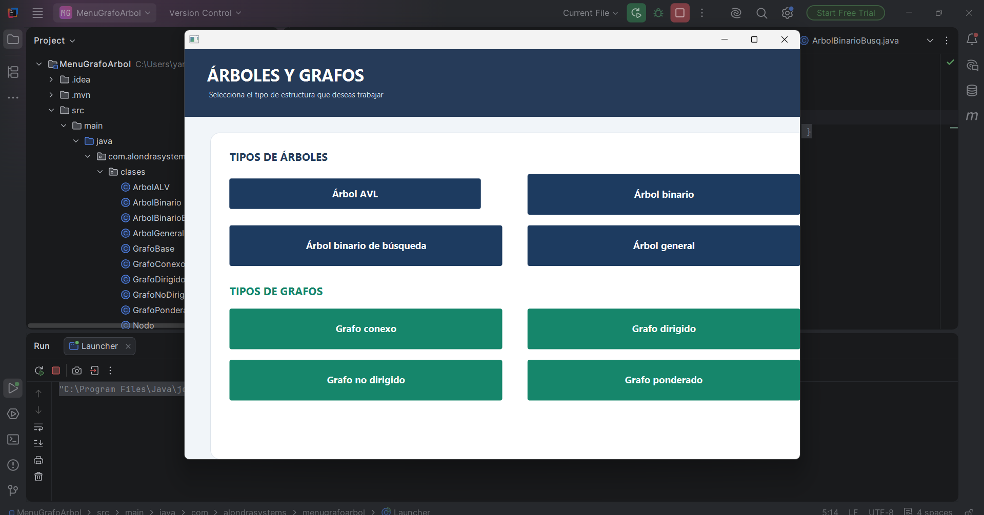
Pantalla de inicio / Dashboard
Así queda la pantalla de inicio. Aquí se elige el tipo de árbol o grafo que se quiere visualizar o manipular.

Slide 9
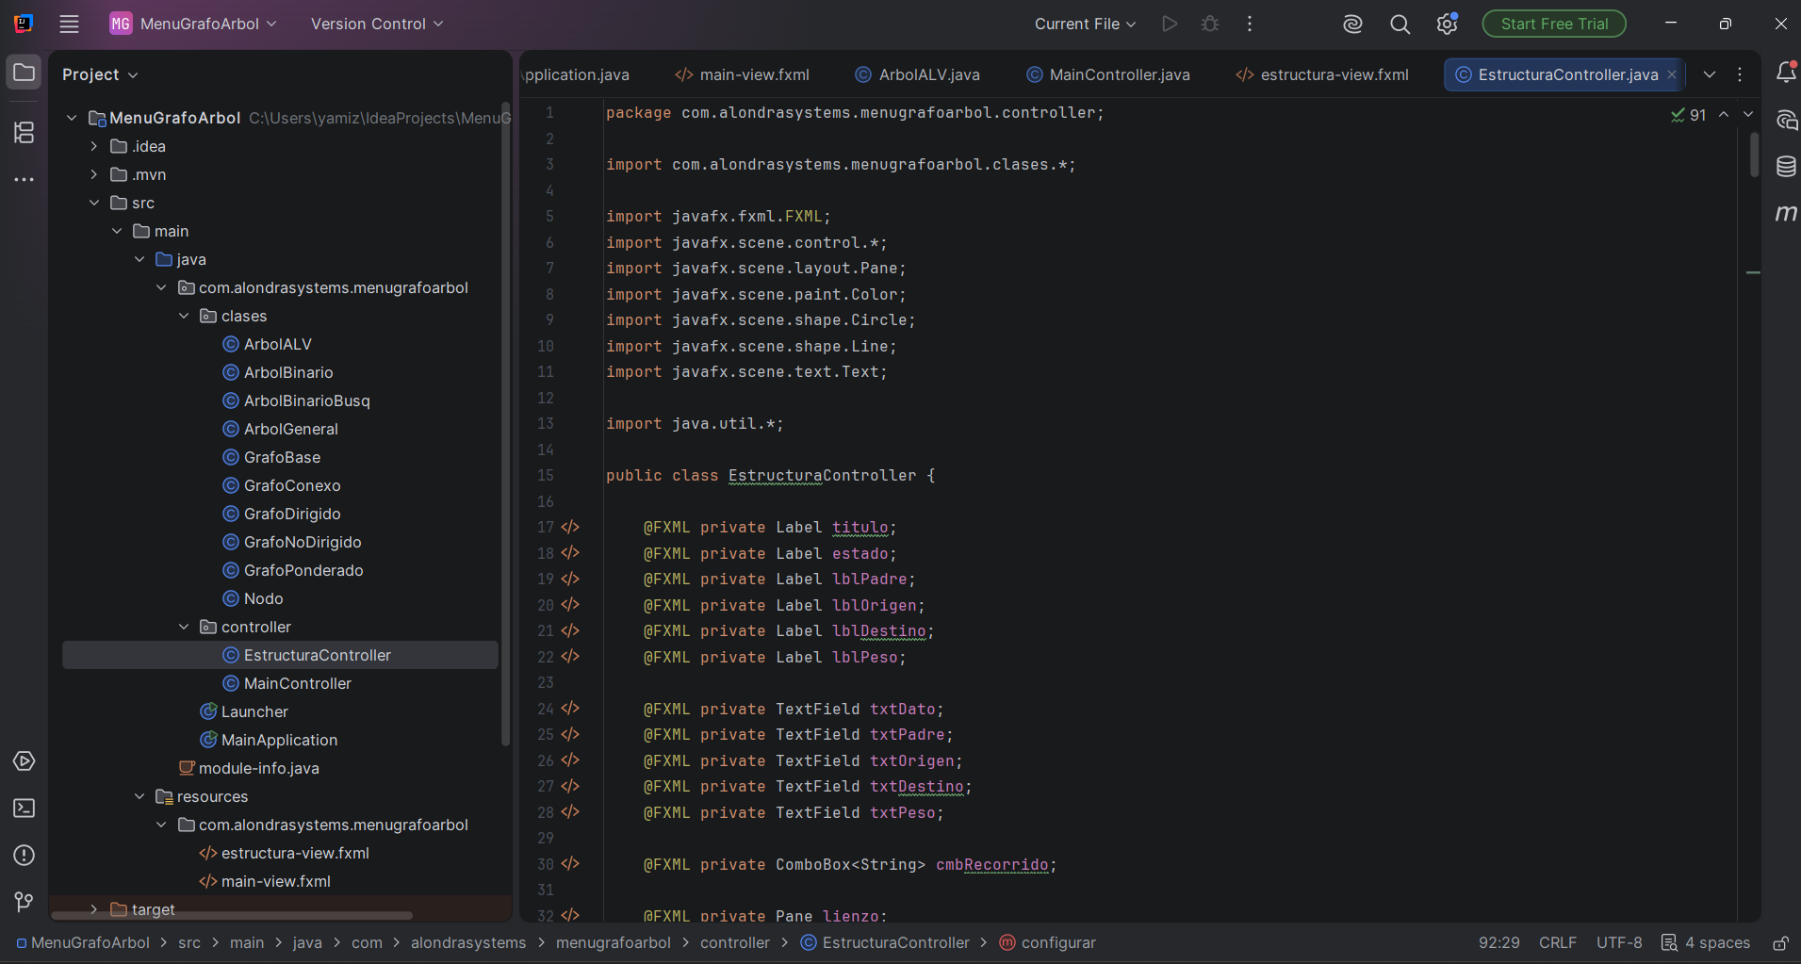
DiagramController
Aquí se dibuja la estructura. Guarda qué tipo va a dibujar y le pone un listener al canvas para que se redibuje si cambias el tamaño de la ventana.

Slide 10
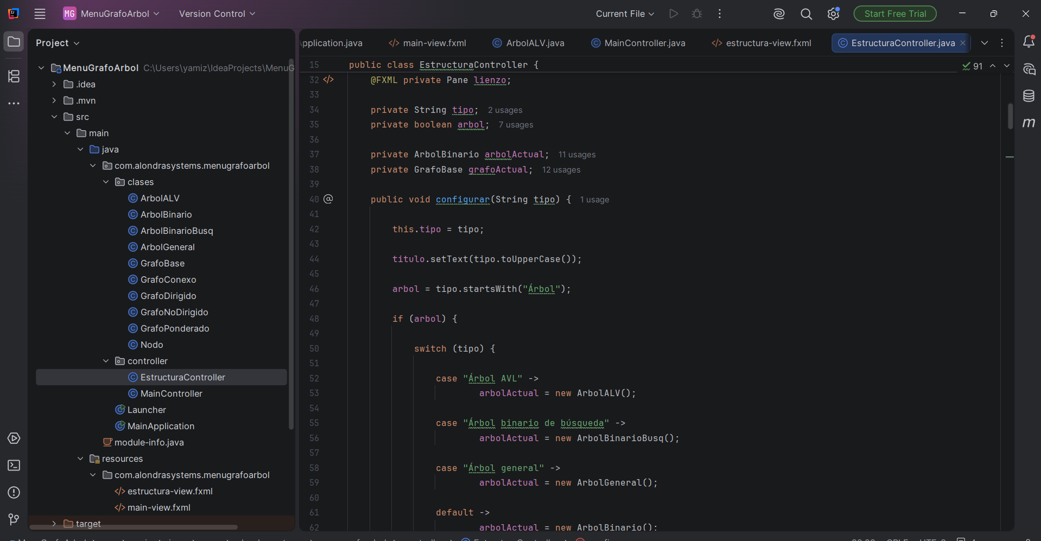
Método dibujar()
Elige qué dibujar según el tipo. Si el tipo empieza con "Grafo" dibuja un grafo; si no, dibuja un árbol. Pinta el fondo de color #F8FAFC.

Slide 11
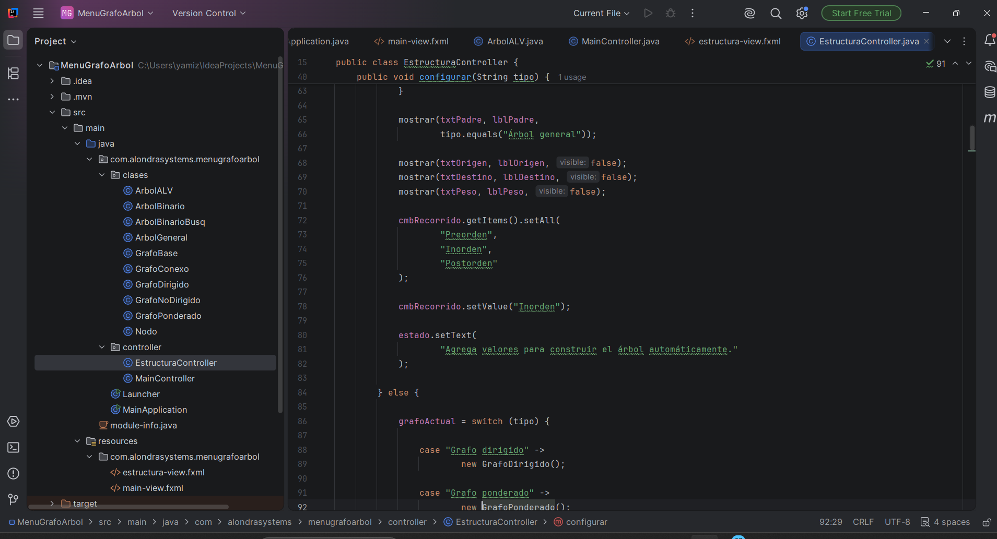
Coordenadas del árbol
Define las posiciones X de los nodos de ejemplo de 3 niveles para poder dibujar el árbol de muestra de forma ordenada y clara.

Slide 12
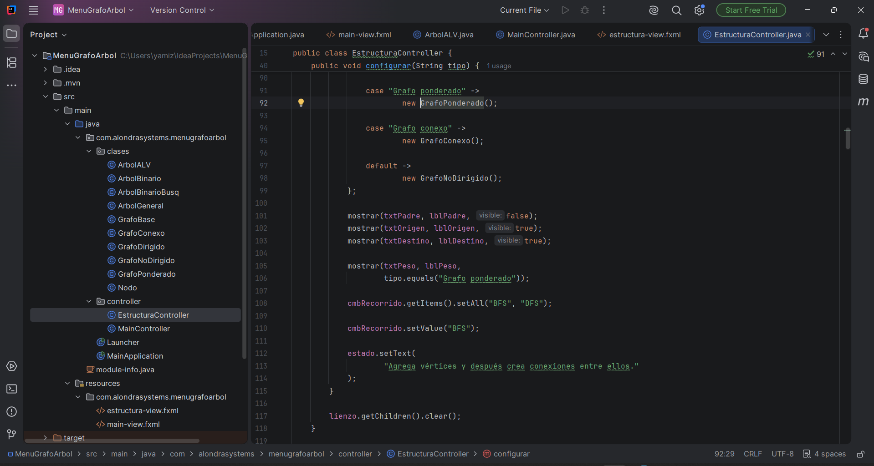
Dibujo de líneas y nodos
Dibuja las líneas padre → hijo, recorre todos los nodos, pinta el círculo según el nivel, le pone borde y valor, y agrega la leyenda abajo.

Slide 13
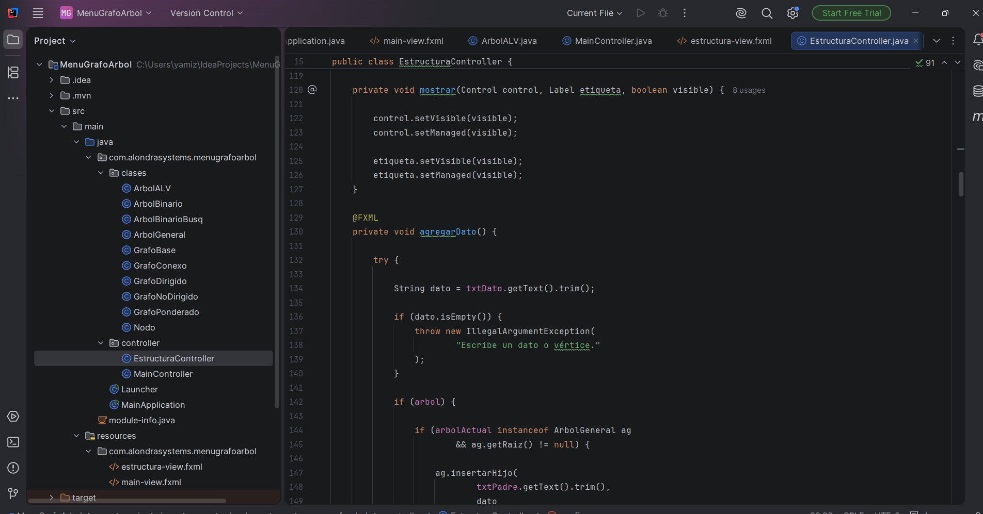
Posiciones del grafo
Define las posiciones de los vértices A, B, C, D, E y las aristas que los conectan. Después detecta el tipo de grafo (dirigido, ponderado,.).

Slide 14
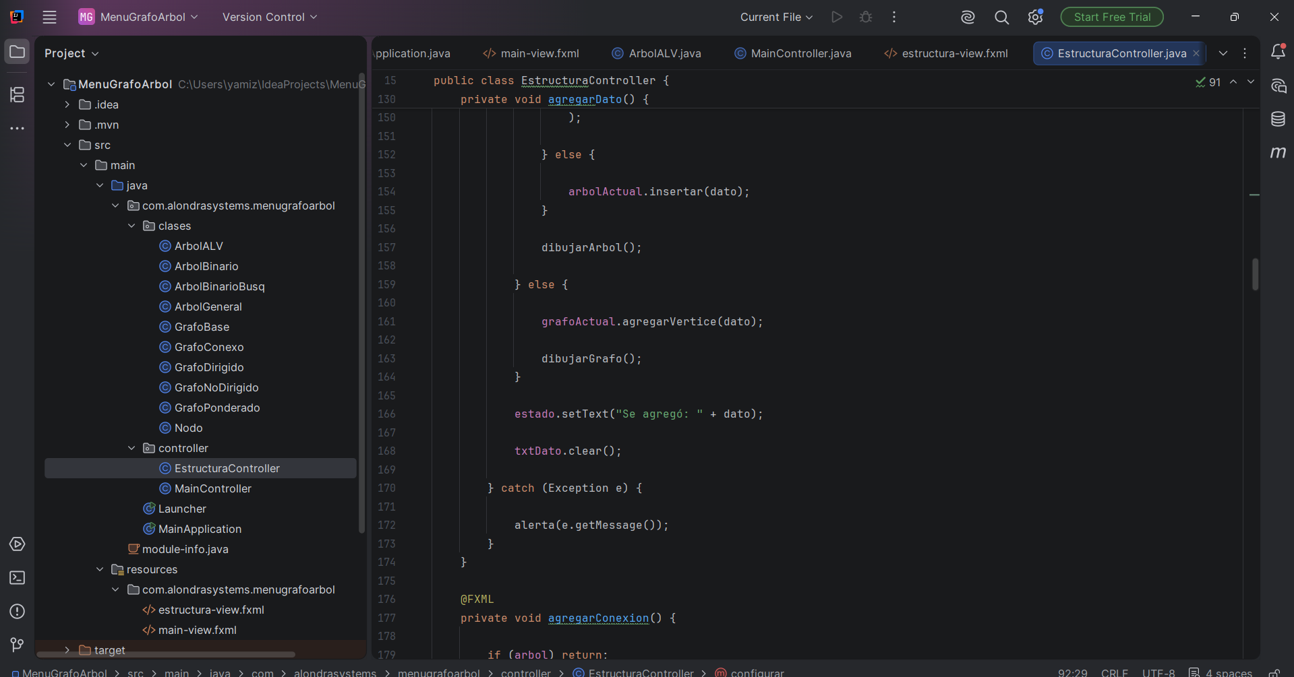
Detalle de cada arista
Le da el detalle visual a cada arista según el tipo: si es dirigido dibuja la flecha; si es ponderado dibuja el peso de la conexión.

Slide 15
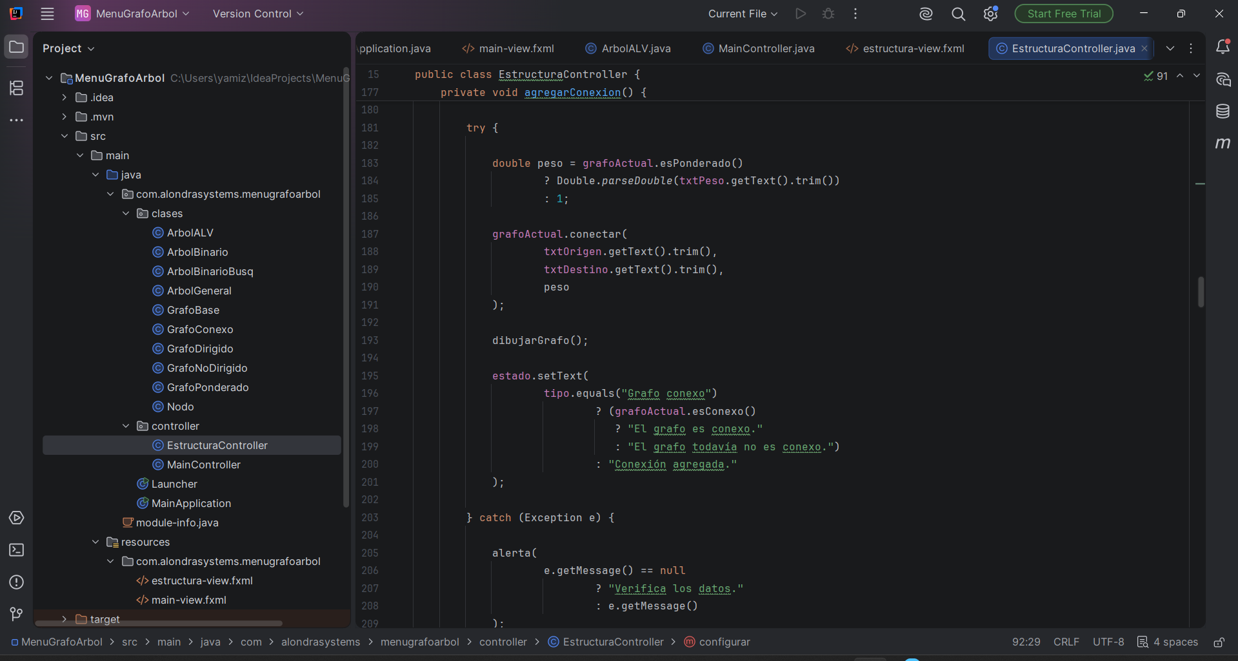
Vértices y descripción
Dibuja los 5 vértices encima de las líneas para que se vean claros y pone la nota de abajo según el tipo de grafo que se está mostrando.

Slide 16
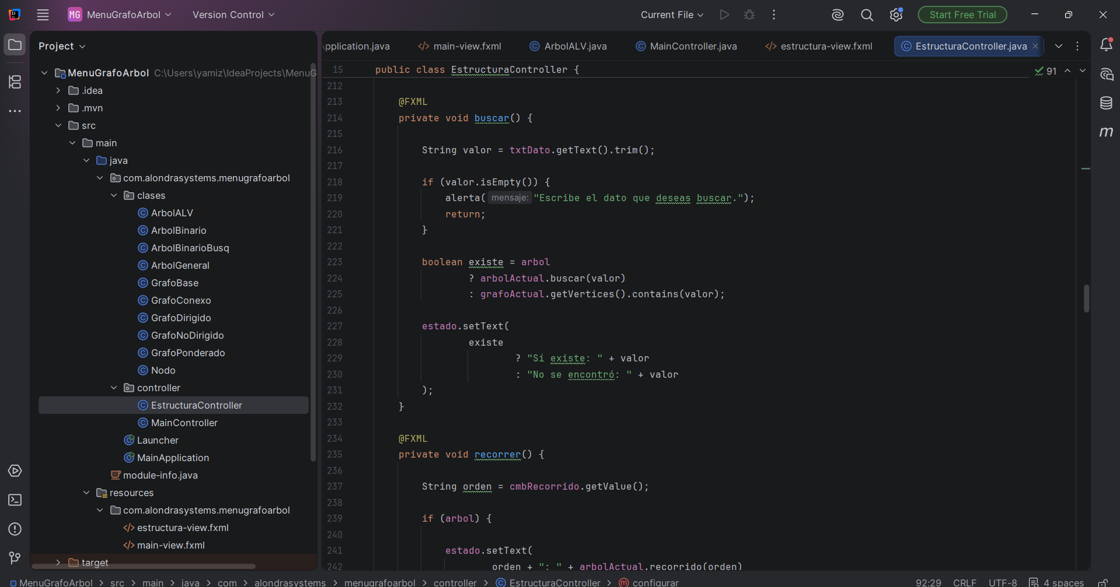
Carga de vistas y cambio de escena
Carga la vista del menú, consigue la ventana actual y cambia la escena. Si algo falla durante el proceso, muestra una alerta al usuario.

Slide 17
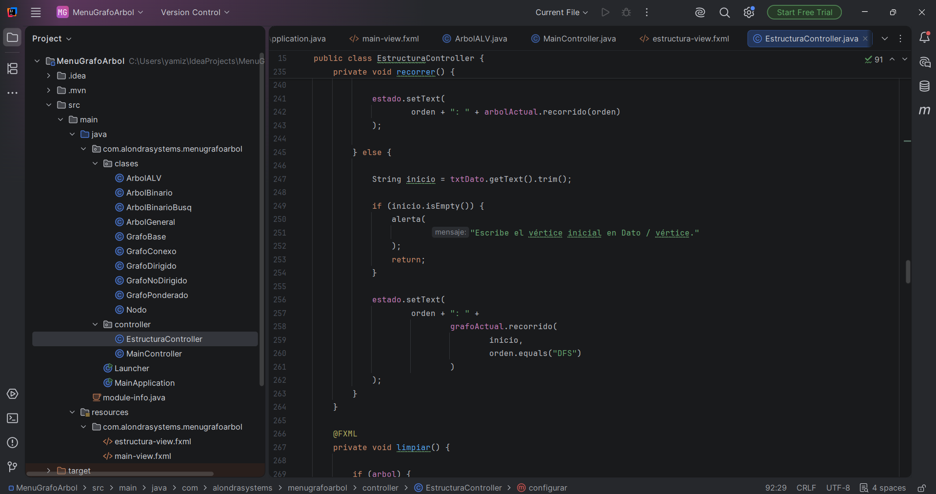
Controlador del árbol binario
Hereda todo del DiagramController. Su único trabajo es poner el tipo "Árbol Binario" para que el dibujo se realice de forma correcta.

Slide 18
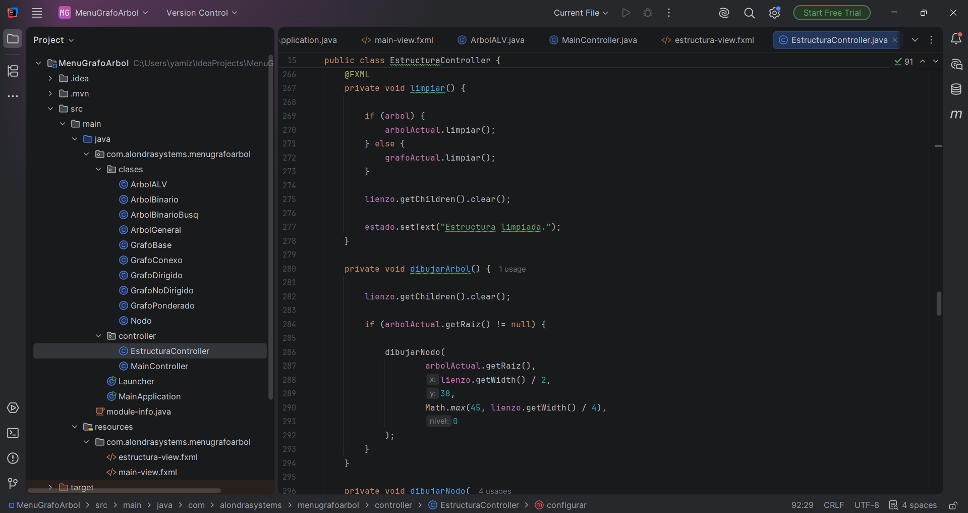
Agregar un número al árbol
Interfaz para agregar un valor al árbol. El nodo se inserta en la posición correcta según las reglas y se vuelve a dibujar la estructura.

Slide 19
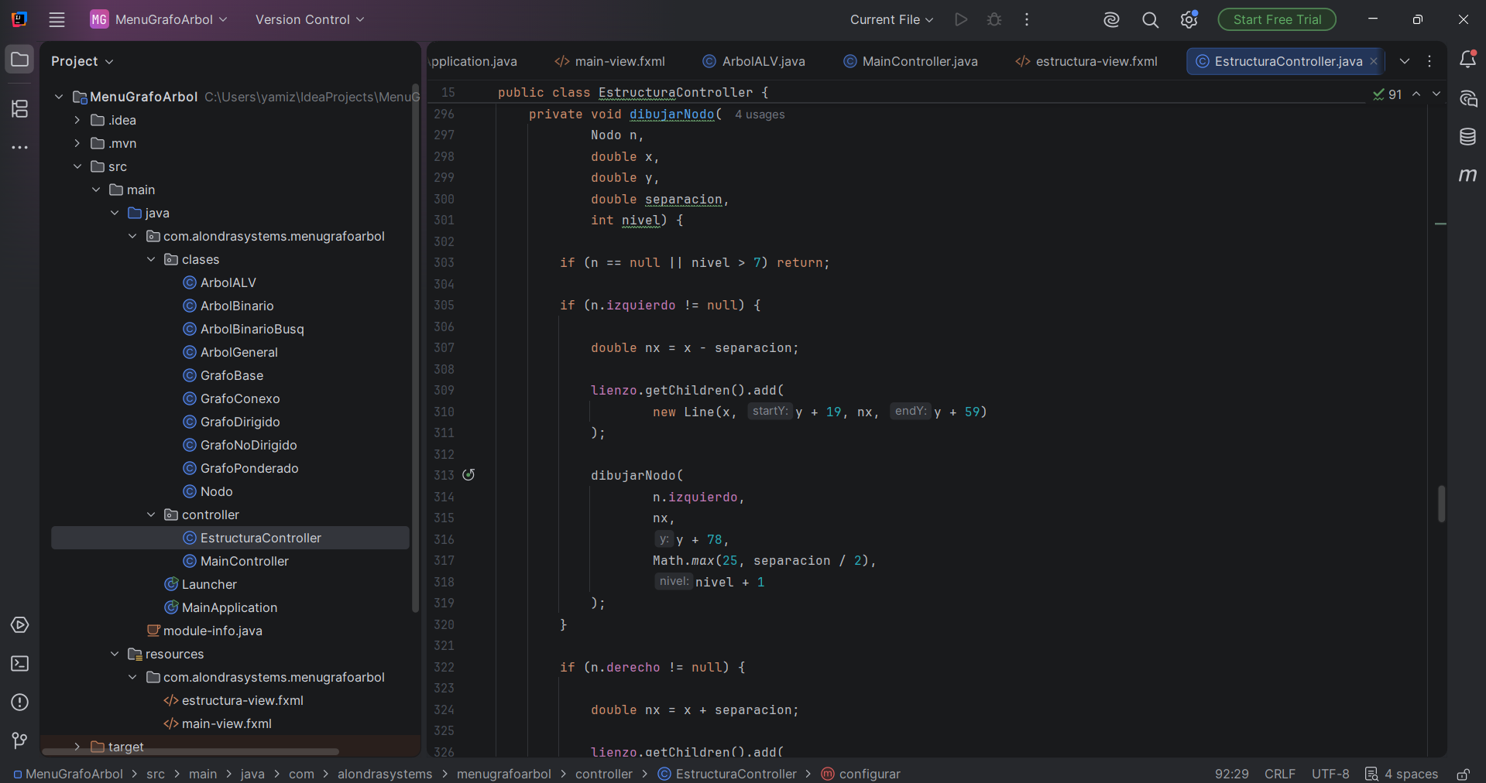
Árbol con el primer dato
Así se ve el árbol después de agregar el primer valor. El nodo raíz aparece y queda listo para recibir más datos y conexiones.

Slide 20
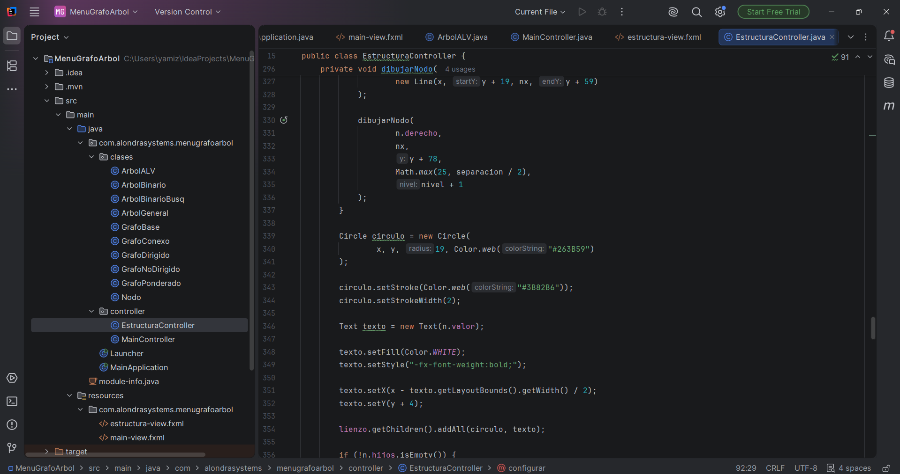
Árbol con varios datos
Árbol binario con más datos ya conectados. Se observan los niveles y las relaciones padre-hijo entre todos los nodos insertados.

Slide 21
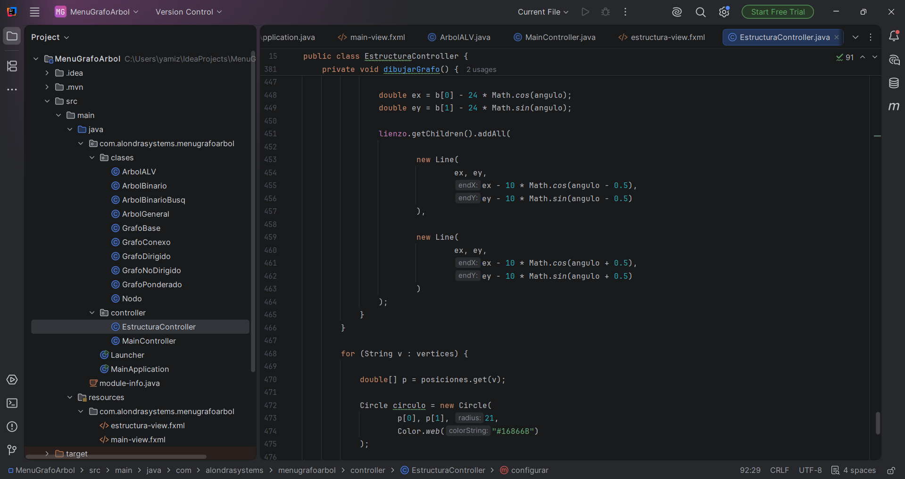
Vista general del proyecto
Capturas del proyecto completo: menú principal, diagramas de árboles y grafos, y los resultados visuales de las estructuras de datos.

Slide 22
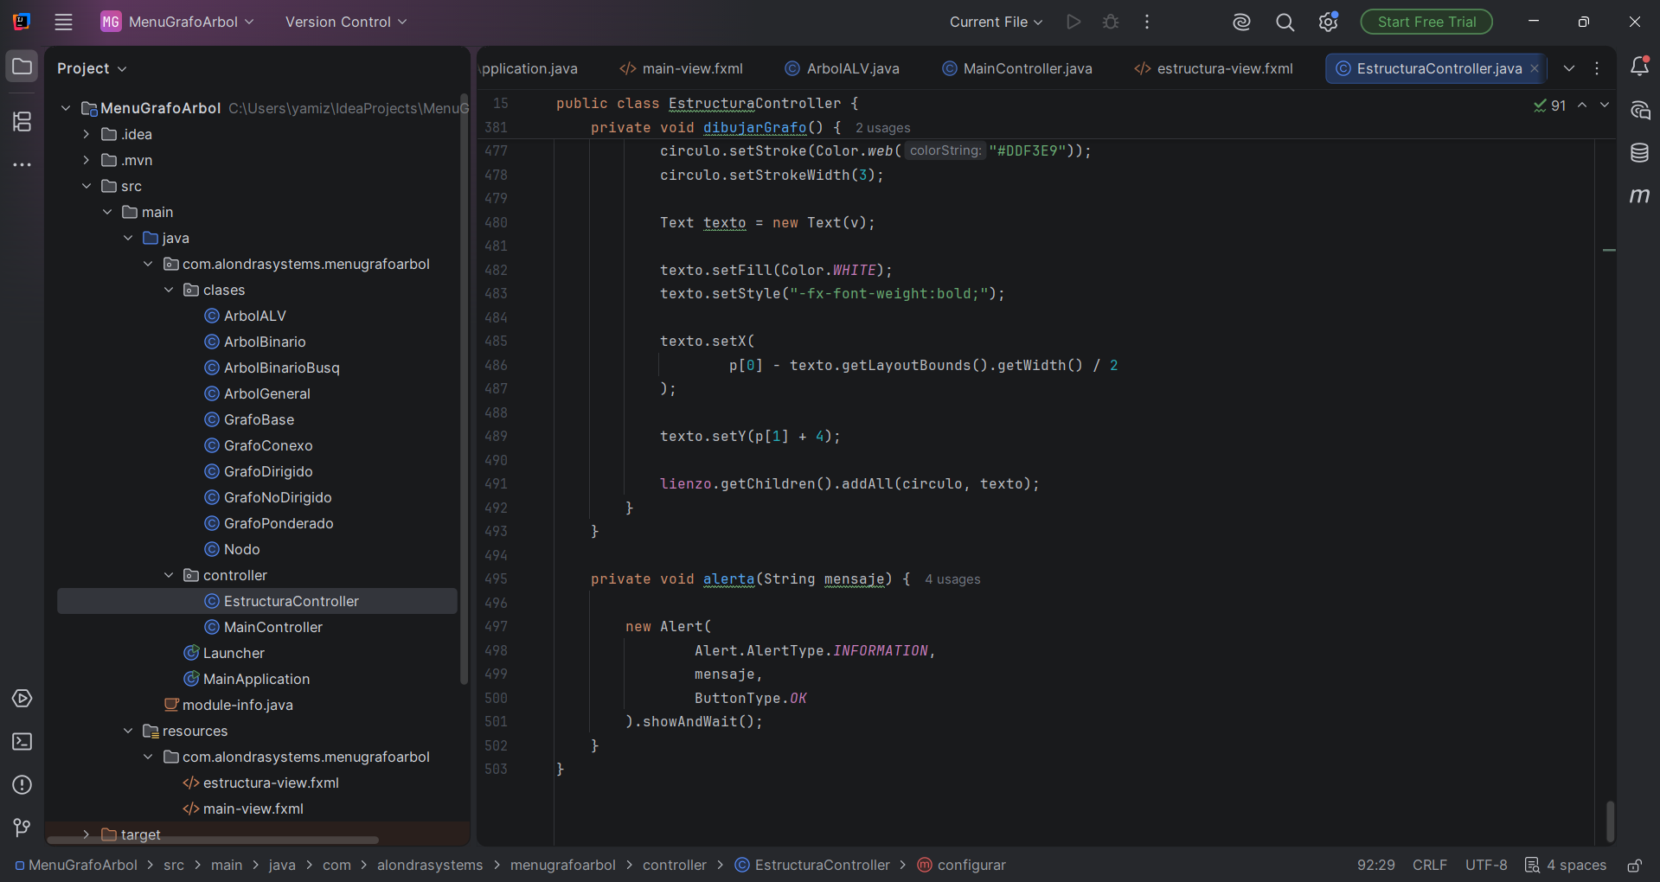
Código del ejercicio
Fragmento del código de EstructuraController o de la interfaz relacionada con el ejercicio del árbol binario y su dibujado en el canvas.

Slide 23
Ejercicio 1
En este ejercicio se implementa el controlador específico para el árbol binario.
El controlador hereda todo del DiagramController. Su único trabajo es indicar el tipo "Árbol Binario" para que el dibujo se realice correctamente.
Al agregar números, el árbol se va construyendo y se visualiza de forma automática en el canvas, mostrando las conexiones padre-hijo según las reglas del árbol binario.
Esto permite practicar la inserción de nodos y observar cómo se organiza la estructura en memoria y en pantalla.

Slide 24
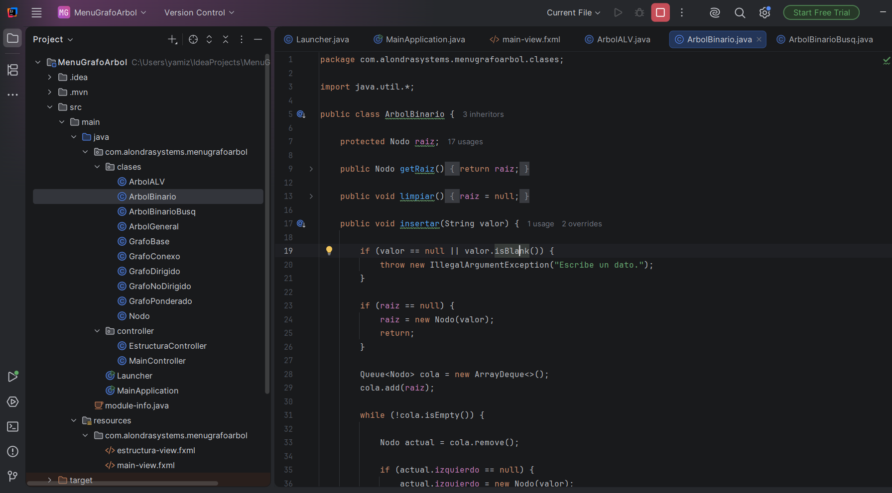
Inserción de datos
Pantalla o código que permite agregar un número al árbol binario. El valor se inserta y se actualiza automáticamente el dibujo en pantalla.

Slide 25
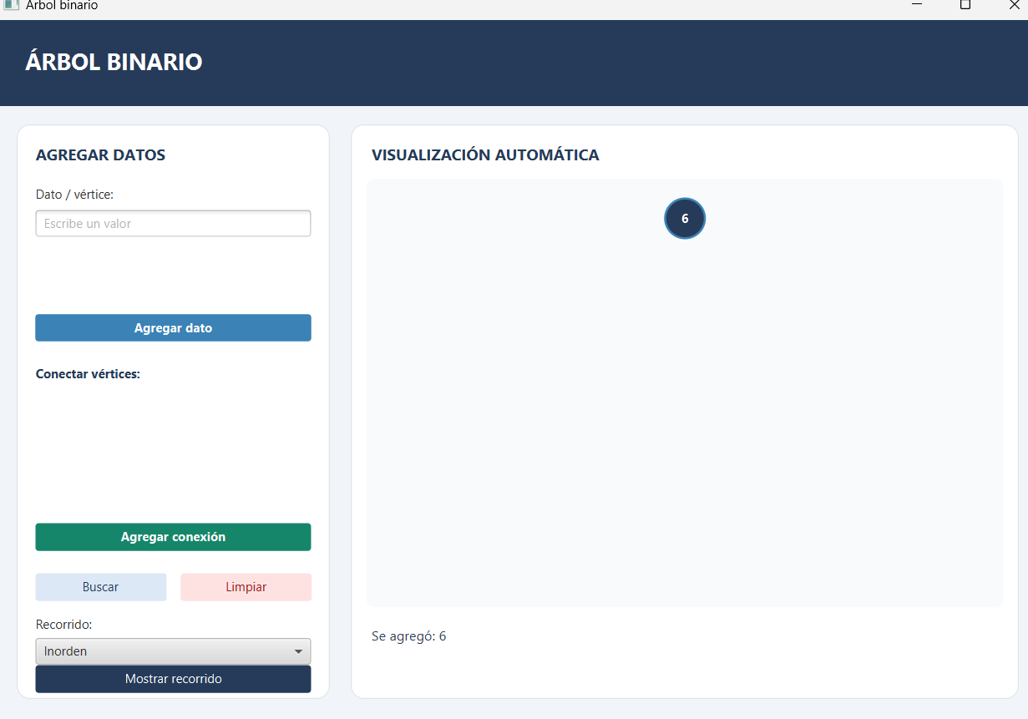
Al agregar más datos, los nodos se van conectando padre-hijo (árboles) o mediante aristas (grafos). La visualización se actualiza sola.

Slide 26
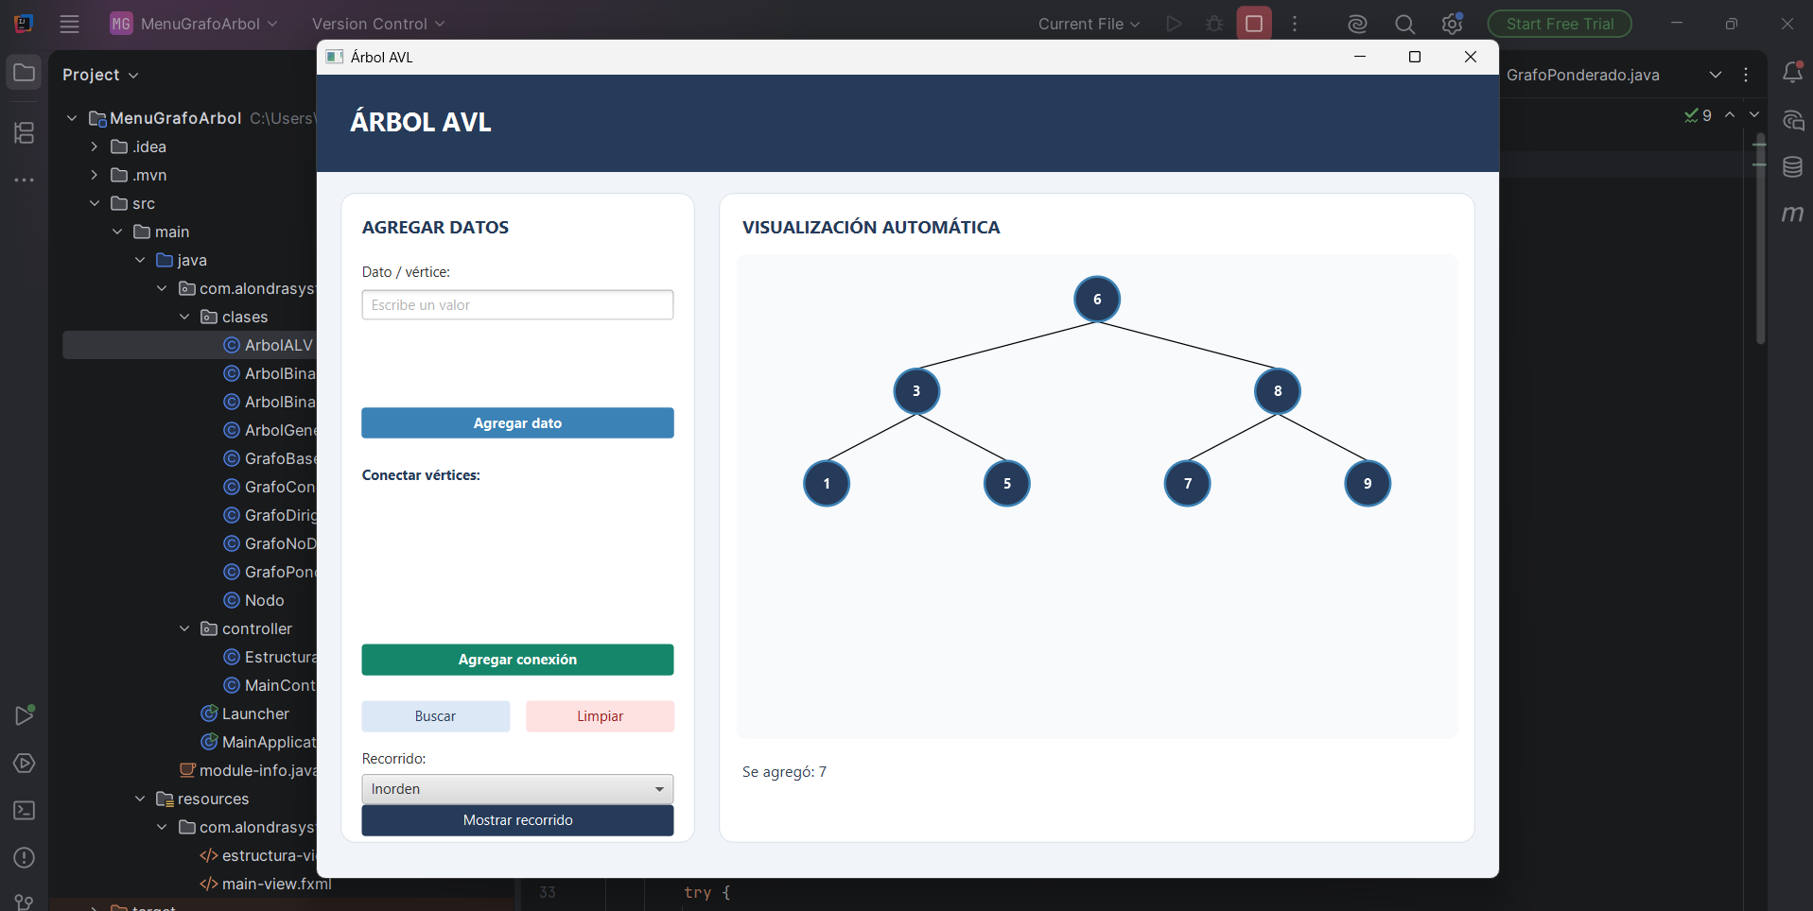
Resultado parcial
Así se ve la estructura después de insertar los primeros valores. Ya se empiezan a formar las conexiones entre nodos o vértices.

Slide 27
CONCLUSIÓN
En conclusión, en la práctica puedo decir que aprendí cosas nuevas sobre los árboles y grafos. Al principio se me hizo un poco complicado porque era un tema y unas herramientas que apenas estaba comenzando a conocer, pero al ir realizando cada parte del proyecto fui entendiendo mejor cómo funcionaban.
También aprendí que los árboles están formados por nodos que se conectan entre sí y que los grafos permiten representar diferentes conexiones entre vértices. De igual manera, comprendí un poco más cómo se utilizan las clases y los controladores para que un programa pueda funcionar correctamente.
En lo personal, esta práctica me dejó nuevos conocimientos y experiencia. Sé que todavía me falta mucho por aprender, pero considero que fue un buen comienzo para comprender mejor el tema de árboles y grafos.

Slide 28
FUENTES DE INFORMACIÓN
Enseñanzas del Ing. Francisco Javier Mingo Velázquez

